Slide 1
PERTEMUAN 6
SITASI ATAU PENYITIRAN

Slide 2
SITASI ATAU PENYITIRAN
Sitasi (citation) di dalam penulisan ilmiah sangat penting. Dalam penulisan ilmiah penulis memerlukan bahan pustaka (literatur review) untuk mendukung hasil tulisannya. Kegunaan bahan pustaka pendukung antara lain untuk menunjukkan adanya kebijakan di bidang kajiannya, menerangkan suatu teori, pengertian atau definisi, untuk memperlihatkan adanya temuan dari ilmuwan lain, untuk memperkuat temuannya, untuk memanfaatkan metode, sebagai pembanding dimana bahan pustaka yang direview memperlihatkan adanya perbedaan atau persamaan pendapat dengan ilmuwan lain, dan juga untuk memperkuat kesahihan penelitian yang dilakukan.
Sitasi menunjukkan asal-usul atau sumber suatu kutipan, mengutip pernyataan, atau menyalin/mengulang pernyataan seseorang dan mencantumkannya di dalam suatu karya tulis yang dibuat, namun tetap mengindikasikan bahwa kutipan tersebut itu adalah pernyataan orang lain.

Slide 3
Suatu dokumen akan disitir oleh penulis apabila dokumen tersebut relevan dengan kegiatan penulisan karya ilmiah yang dilakukannya. Penyitiran dokemen ini dilakukan dengan maksud untuk membantu pengarang dalam mendapatkan informasi tambahan guna pemacahan masalah yang diteliti. Dokumen yang disitir sebaiknya berasal dari topik penelitian yang sama atau yang berhubungan dengan subjek penelitian. Pada dasarnya, semua kalimat, ide atau hasil karya yang bukan karya sendiri harus disebutkan sumbernya Salah satu pemilihan dokumen yang akan disitir adalah kesesuaian topik dengan penelitian, namun ada juga yang menyitir dari dokumen yang berbeda dengan topik penelitian misalnya untuk melihat analisa statistik maupun analisa data lainnya yang mungkin bisa digunakan pada penelitian yang sedang dilakukan karena dokumen tersebut memberikan informasi yang cukup dalam dan spesifik mengenai topik yang akan diteliti. Peneliti atau penulis akan menyitir suatu dokumen apabila dokumen tersebut memberikan informasi atau pengetahuan baru yang bisa bermanfaat bagi penelitiannya.
Waktu dan tahun penerbitan dokumen yang akan direview juga menjadi bahan pertimbangan dalam menyitir suatu dokumen. Tahun penerbitan suatu dokumen merupakan hal yang penting karena dokumen yang terbitannya lebih terbaru atau mutakhir memuat informasi dan pengetahuan baru yang sedang berkembang pada saat itu.

Slide 4
Kemudahan dalam mendapatkan dokumen yang akan direview juga menjadi faktor penting dalam menentukan sebuah dokumen menjadi sitiran. Hal ini bisa dilihat dari kemudahan untuk mendapatkan dokumen secara kontinue maupun kemudahan mengakses bila dilakukan melalui internet. Sebagai contoh, makalah atau jurnal ilmiah bisa dijadikan sebagai sumber sitiran karena makalah atau jurnal ilmiah tersebut frekuensi terbitnya teratur sehingga bisa dijadikan sebagai acuan dalam menyitir.
Ada beberapa referensi dalam mengacu sumber informasi, antara lain adalah cara mengacu yang ditentukan oleh IEEE (Institute of Electrical and Electronics Engineers) Citation Style dan Chicago Citation Style.
Pada cara pengacuan menurut IEEE, setiap referensi diberi nomor berdasarkan urutan kemunculannya pada dokumen. Ketika mengacu suatu referensi dalam tulisan, digunakan nomor referensi yang diapit oleh kurung siku.

Slide 5
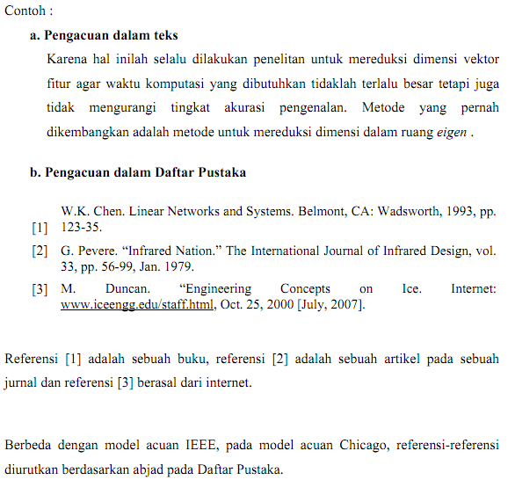

Slide 6
Selain dua metode di atas, metode sitasi yang digunakan dapat juga berasal dari bahan pustaka elektronik seperti:
APA Style : Psikologi, pendidikan, dan ilmu-ilmu sosial
MLA Style : Literatur, seni, dan humanities
AMA Style : Keperawatan, kesehatan, dan ilmu biologi

Slide 7
Dalam melakukan penyitiran seorang peneliti atau penulis ilmiah wajib mencantumkan nama pengarang yang pernyataannya dikutip atau disitir di dalam artikel/makalah/laporan hasil penelitian. Kewajiban tersebut untuk memperlihatkan bahwa sesungguhnya peneliti tersebut telah menelaah terlebih dahulu, penelitian-penelitian setopik yang pernah dilakukan oleh orang lain, dan secara jujur mencantumkan bahan pustaka yang dikutipnya. Cara mencantumkan nama pengarang buku, artikel, atau pun sumber informasi lain yang tercetak sudah ada aturannya tersendiri, yang tentunya sudah biasa dilakukan oleh peneliti.
Menulis daftar pustaka (bibliografi) bertujuan untuk menguraikan dengan jelas semua sumber rujukan dan bacaan yang telah dicantumkan di dalam tulisan, baik berupa buku, jurnal dan majalah, tesis dan disertasi, dan lain sebagainya. Daftar pustaka ini dapat membantu pembaca untuk mengetahui sumber-sumber yang digunakan dalam penulisan ilmiah.
Ada beberapa hal yang perlu diperhatikan dalam penyusunan daftar pustaka, yaitu daftar pustaka tidak diberi nomor, urutan nama penulis mengikut urutan huruf, gelar penulis tidak dimasukkan, bibliografi diletakkan pada bagian terakhir tulisan, nama pengarang ditulis penuh dalam susunan asal.

Slide 8
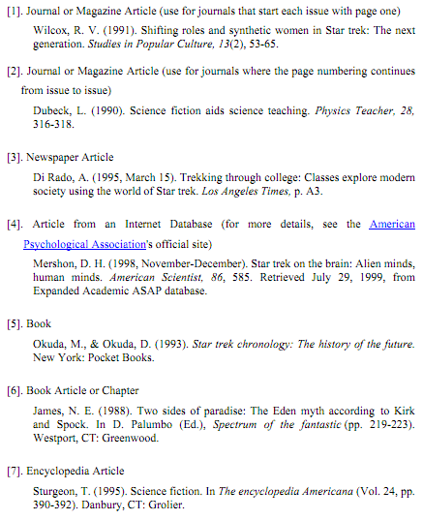
Urutan unsur-unsur yang ditulis dalam bibliografi ialah: Nama penulis, Tahun penerbitan, Judul – digaris atau icetak miring, Tempat penerbitan, dan Nama penerbit.
Berikut ini diberikan beberapa contoh penulisan daftar pustaka (bibliografi) beradasarkan standar APA, MLA dan AMA.
Berikut ini contoh rumusan sitasi untuk APA Style (American Psychological Association) :

Slide 9
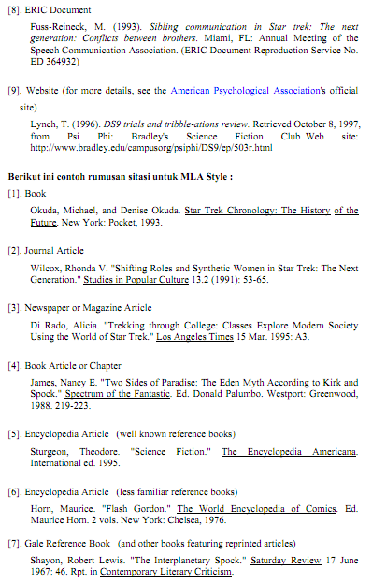
Urutan unsur-unsur yang ditulis dalam bibliografi ialah: Nama penulis, Tahun penerbitan, Judul – digaris atau icetak miring, Tempat penerbitan, dan Nama penerbit.
Berikut ini diberikan beberapa contoh penulisan daftar pustaka (bibliografi) beradasarkan standar APA, MLA dan AMA.
Berikut ini contoh rumusan sitasi untuk APA Style (American Psychological Association) :

Slide 10
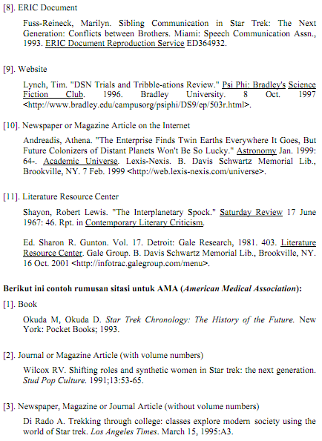
Urutan unsur-unsur yang ditulis dalam bibliografi ialah: Nama penulis, Tahun penerbitan, Judul – digaris atau icetak miring, Tempat penerbitan, dan Nama penerbit.
Berikut ini diberikan beberapa contoh penulisan daftar pustaka (bibliografi) beradasarkan standar APA, MLA dan AMA.
Berikut ini contoh rumusan sitasi untuk APA Style (American Psychological Association) :

Slide 11
SITIRAN BUKU
Nama pengarang. Judul buku. 2nd ed. 2 vols. Informasi mengenai penerbitan.
Marcuse, Sibyl. A Survey of Musical Instruments. New York: Harper, 1975.
- - -. Judul buku. Informasi mengenai penerbitan.
- - -, ed. Judul buku. Informasi mengenai penerbitan
- - -, trans. Judul buku. Informasi mengenai penerbitan.
Jika nama pengarang lebih dari satu, maka dapat ditulis sesuai dengan format berikut ini:
Jakobson, Roman, dan Linda R. Waugh. Judul buku. Informasi mengenai penerbitan.
Namun jika pengarangnya lebih dari 3 orang, maka dalam daftar pustaka dapat ditulis dengan format berikut ini.
Gilman, Sender, et al. Judul buku. Informasi mengenai penerbitan.

Slide 12
PUBLIKASI PEMERINTAH
Contoh:
United Nations. Consequences of Rapid Population Growth in Developing Countries. New York: Taylor, 1991.
PUBLIKASI PROSIDING ATAU KONFERENSI
Contoh:
Freed, Barbara F., ed. Foreign Language Acquisition Research and the Classroom. Proceeding of Consortium for Language Teaching and Learning Conference, Oct. 1989, U of Pensylvania. Lexington: Heath, 1991.

Slide 13
DISERTASI
Nama pengarang. Judul buku. Disertasi. Informasi mengenai universitas.
ARTIKEL DARI JURNAL, SURAT KABAR, MAJALAH
Nama pengarang. “Judul artikel”. Informasi penerbitan.
Contoh :
Barthelme, Frederick. “Architecture.” Kansas Quarterly 13. 3-4 (1981): 77-80. Feder, Barnaby J. “For Job Seekers, a Toll-Free Gift of Expert Advice.” New York Times 30 December 1993.
Contoh:
Frank, Michael. “The Wild, Wild West.” Archetectural Digest June 1993: 180-190.
SUMBER ONLINE
George D. Gopen dan Judith A. Swan. The Science of Scientic Writing". http://www.research.att.com/~ andreas/sci.html

Slide 14
SITIRAN DARI CDROM
Materi dari jurnal yang diakses melalui CD-ROM. Contoh :
Angier, Natalie. “Chemist Learn Why Vegetables Are Good for You.” New York Times 13 April1993. New York Times Ondisc. CD-ROM. UMI-Proquest. October 1993.
“Time Warner, Inc.: Sales Summary, 1988 – 1992.” Disclosure/Wordscope. CD-ROM. October 1993.“

Slide 15
Standard Penulisan Referensi Penelitian

Slide 16
Standard Penulisan Referensi
APA Style
Harvard Style
Vancouver Style
IEEE Style
ISO Style
Menggunakan fitur references pada word processor akan mempermudah pengaturan dan pengelolaan referensi pada dokumen

Slide 17
Penulisan Citation (APA)
Teks (Nama Keluarga Penulis, Tahun Terbit)
Model motivasi komunitas efektif diterapkan pada implementasi eLearning publik (Wahono, 2007) (satu penulis)
Model komunikasi multiagent system mengacu pada konsep game theory (Wahono & Far, 2003) (dua penulis)
Model komunikasi multiagent system mengacu pada konsep game theory (Wahono et al., 2003) (lebih dari 6 penulis)
Teks (Tahun Terbit)
Penelitian yang dilakukan Wahono menunjukkan bahwa model motivasi komunitas efektif diterapkan pada implementasi eLearning publik (2007)
Penelitian yang dilakukan Wahono dan Far menunjukkan bahwa model komunikasi multiagent system mengacu pada konsep game theory (2003)

Slide 18
Penulisan Referensi (APA) -1-
JURNAL DAN KARYA ILMIAH
Wahono, R.S. (2007, Agustus). Sistem eLearning Berbasis Model Motivasi Komunitas, Jurnal Teknodik , No. 21 Vol. XI, pp. 60-80. (satu penulis)
Wahono, R.S. & Far, B.H (2003, August). Cognitive-Decision-Making Issues for Software Agents, Kluwer journal of Brain and Mind , Vol. 4 No. 2, pp.239-252. (dua penulis)
Wahono, R.S. et al. (2002, March). A Framework for Object Identification and Refinement Process, IEEE Transaction on Software Engineering, Vol. 12 No 4, pp. 125-143. (lebih dari enam penulis)

Slide 19
Penulisan Referensi (APA) -2-
BUKU
Wahono, R.S. (2004). Cepat Mahir Bahasa C, Jakarta: Elex Media Komputindo. (Satu penulis)
Wahono, R.S. & Amri, M.C (2006). Migrasi Windows-Linux, Jakarta:IlmuKomputer.Com. (dua penulis)
Wahono, R.S. et al. (2007). Panduan Pengembangan Multimedia Pembelajaran, Jakarta: Direktorat Pembinaan SMA, Ditjen Manajemen Pendidikan Dasar dan Menengah, Depdiknas. (lebih dari enam penulis)

Slide 20
Penulisan Referensi (APA) -3-
TESIS DAN DISERTASI
Wahono, R.S. (1999). Distributed Knowledge Based System for Automatic Object-Oriented Software Design Development. B.Eng Dissertation, Saitama University, Saitama- Japan.
ARTIKEL DI INTERNET
Wahono, R.S. (2008). Pengembangan Konten di Era Web 2.0. Diambil 5 Mei 2008, dari http://romisatriawahono.net/2008/04/21/pengem bangan-konten-di-era-web-20/

Slide 21
Tugas
Buatlah judul penelitian, tambahkan tori-teori pendukungnya serta sebutkan sitasi yang anda pakai !

